Slide 1
광주여자대학교 「장애학생지원센터」
: 호감의 법칙
광주여자대학교 상담심리학과
김경은(kke@kwu.ac.kr)

Slide 2

호감의 법칙
옥스퍼드대 임상심리학 교수 대니얼 프리만
근접성
단순 노출 효과(mere exposure effect)
1
외모
2
“자주 보아야 정든다.”
유사성
3
상호성
4
Robert Zajonc, 1923~2008

Slide 3
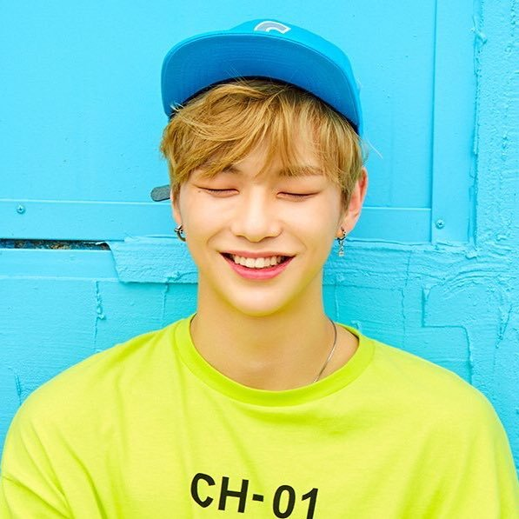
호감의 법칙
근접성
1
외모
2
유사성
3
상호성
4

Slide 4
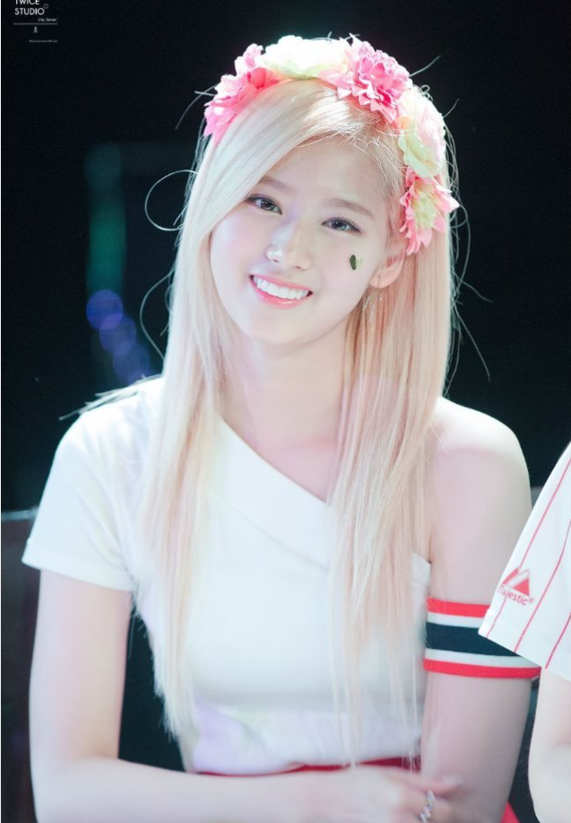
호감의 법칙
근접성
1
외모
2
유사성
3
상호성
4

Slide 5
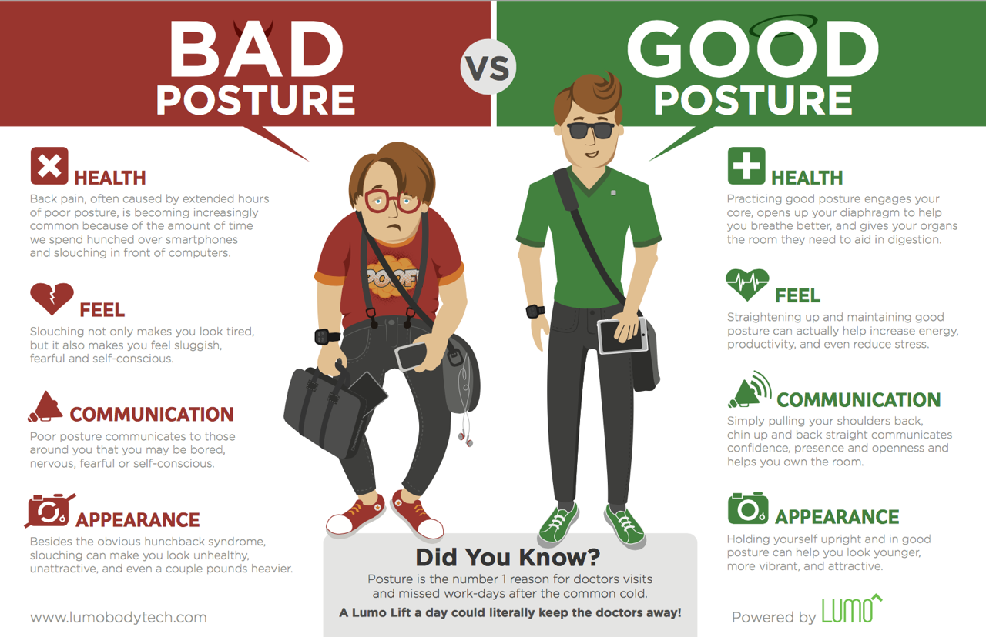
호감의 법칙
근접성
1
외모
2
유사성
3
상호성
4

Slide 6
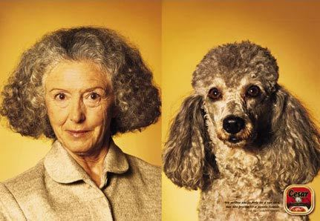
호감의 법칙
근접성
상대방에게 ‘내 편＇이라는 인상 형성
- 자신가 비슷한 사람을 선호하는 것은 긍정적 본능!
- 자기 인식에 대한 불안 감소
- 나대로 살아도 괜찮다는 위안, 위로를 받음
1
외모
파인스(Ayala Malach Pines)
2
유사성
3
상호성
4
Notes:
Byrne, D. (1997). An overview (and underview) of research and theory within the attraction paradigm. Journal of Social and Personal Relationships, 14(3), 417-431.
이성의 호감에 관한 연구를 아주 오랫동안 해 온 미국의 심리학자 번(Donn Byrne)은 비슷한 태도를 공유한다고 생각이 되는 상대방에게 더 끌린다는 사실을 실험으로 증명했다.[7] 20대 초반 대학생들을 대상으로, 한 학기 동안 이성의 호감에 관한 실험을 실시했다. 먼저 학생들 각각의 태도를 분석하고 서로의 외모 수준을 평가하도록 했다. 그런 다음, 절반의 학생들은 태도가 비슷한 사람들끼리 짝을 지어주고 나머지 절반은 상반되는 사람들끼리 짝을 지어주었다. 이제 각각 짝지은 커플들이 데이트를 하고 데이트가 끝난 뒤 만족도를 측정했다.
태도가 비슷한 커플들은 태도가 다른 커플들에 비해서 서로에게 더 큰 호감을 가진 것으로 나타났다. 특히 상대방과 태도도 비슷하지만 상대방의 외모 점수가 높았던 경우에 만족도 점수가 최고에 달했다. 한 학기가 끝나고 다시 조사를 했을 때에도, 태도가 비슷하면서 외모 수준이 뛰어났던 상대방과 데이트를 했던 학생들이 상대의 이름과 데이트의 상황을 훨씬 더 많이 기억하고 있었고 다시 만나고 싶다는 의중을 내보였다.
번(Byrne)은 다른 방식으로도 실험을 했다. 먼저 실험참가자들에게 설문지를 작성하게 했다. 설문은 정치적인 성향, 신의 존재, 신념, 가치관 등에 관한 질문으로 구성되었다. 설문지를 작성한 뒤, 실험자는 잠시 대기하고 있던 참가자에게 설문 작성 당시 맞은편에 앉았던 참가자의 인상이 어땠냐고 물어보았다. 그러면서 맞은편에 앉았던 참가자가 작성한 설문지라며 참가자에게 보여주었다. 보여주는 설문지는 사실 실험자가 조작한 것이다. 실험참가자들 중 절반에게는 참가자가 작성한 설문 내용과 거의 비슷하게 꾸며진 설문지를 보여주고, 나머지 절반에게는 상반되게 꾸민 설문지를 보여주는 것이다. 결과는 예상대로다. 다른 태도와 닮은 태도의 비율이 이성에 대한 호감 수준을 결정한다는 사실이 밝혀졌다. 비슷한 마음가짐, 즉 태도의 비율이 높을수록 호감은 매우 컸다. 이 결과는 성장 배경, 성별, 나이에 상관없이 여러 집단에서 동일한 결과를 얻었다.

Slide 7
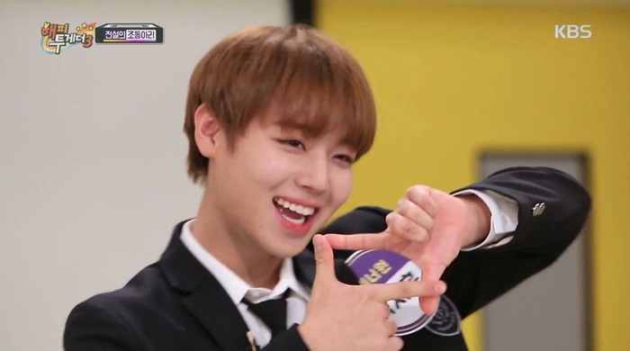
호감의 법칙
근접성
“나에게 호감을 가지고 있는 사람에게 끌린다.”
1
외모
2
유사성
3
상호성
4

Slide 8
호감의 법칙
근접성
“나에게 호감을 가지고 있는 사람에게 끌린다.”
전략 1 : Attitude. 친절하기
전략 2 : Listen. 온전히 주의를 기울여 경청하기
- 주의집중하기
- 상대방 따라하기
- 감정 반영하기
전략 3 : Ask. 탐색적 질문하기
전략 4 : Tell. 공감을 표현하기
전략 5 : Help. 변화를 시도하고 칭찬/격려하기
1
외모
2
유사성
3
상호성
4

Slide 9
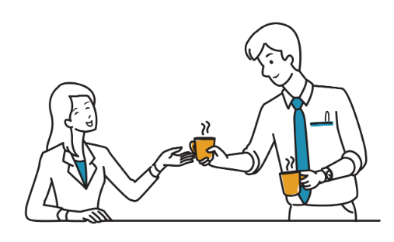
전략 1 : Attitude. 친절하기
그림 출처 : http://retirement.miraeasset.com/contents/view.do?idx=10598

Slide 10
전략 2 : Listen. 온전히 주의를 기울여 경청하기
Smile : 미소
Open Posture : 열린 자세
Forward Lean : 상대방을 향해 몸을 기울이기
Touch : 악수 등의 간단한 신체접촉
Eye Contact : 시선 마주보기
Nod : 고개 끄덕이기

Slide 11
전략 3 : Ask. 상대방을 궁금해하기
대화의 ‘목적’은?
  사실지향적 대화 : 정보의 전달, 문제해결
  관계지향적 대화 : 유대감, 친밀감 형성
관계지향적 대화의 특징
  상대방의 입장(경험, 감정, 의도, 장점)에 초점
  공감, 수용, 칭찬, 인정의 말로 표현
  친밀감, 유대감, 신뢰감을 조성
깊이 있는 관계지향적 대화를 하려면
  그 사람을 깊이 공감하려는 태도
  현재의 감정과 감정 밑에 있는 욕구 알아차리기
  자기확인적 경험의 제공

Slide 12
전략 3 : Ask. 상대방을 궁금해하기
열린 질문
  닫힌 질문의 반대
  다양한 대답이 나올 수 있음
  대화의 시작, 알아가기
탐색 질문
  표현하는 내용을 정확히 파악하는 질문
  상대의 말 중에 명확하지 않은 부분을 구체화

Slide 13
전략 4 : Tell. 공감을 표현하기
자기확인적(self-confirmative) 경험이란?
  사람마다 스스로를 규정하는 핵심적인 말이나 개념이 있음
  → “나는 성실한 사람이다.”, “나는 따뜻한 사람이다.”
  사람은 누구나 나의 “진심”과 “가치”를 알아주는 사람에게 호감을 느낀다!!
자기확인적 경험을 위한 대화의 기술
  경청 → 너는 존중 받을 만한 사람이다.
  질문 → 너에게 관심이 있다. 너를 알고 싶다.
  반영 → 너를 이해하고 있다.
  수용 → 그럴 수 있지. 너는 그럴 만하다.
  인정 → 너는 매력 있는 사람이다. 괜찮은 사람이다.

Slide 14
전략 4 : Tell. 공감을 표현하기
대화를 잘 하려면
상대방과 내가 조율을 해나가는 과정!
대화에 정답은 없음
타이밍이 중요
편안하고 부드럽게
상대방을 관찰하며

Slide 15
전략 5 : Help. 변화를 시도하고 칭찬/격려하기
소유물이 아닌 재능을
결과보다 과정을
타고난 재능보다 의지를
그 순간 즉시
큰 것보다 작은 것을
애매모호한 것보다 구체적으로
일대일 보다는 공개적으로
말로만 그치지 말고 보상으로
객관적인 것보다 주관적으로
스스로에게도 칭찬을!!!

